Slide 1





Slide 2







  INITIATIEF

Slide 3
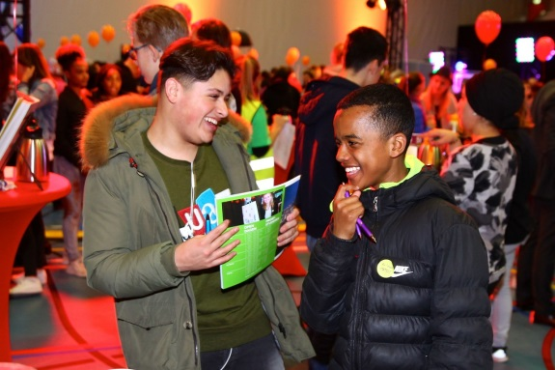
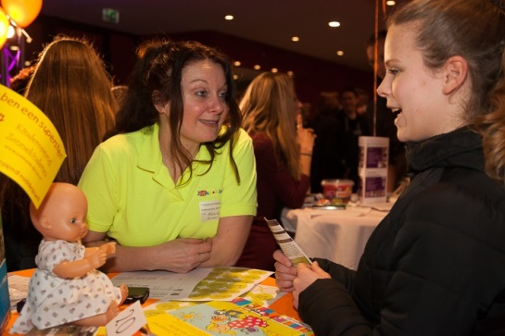
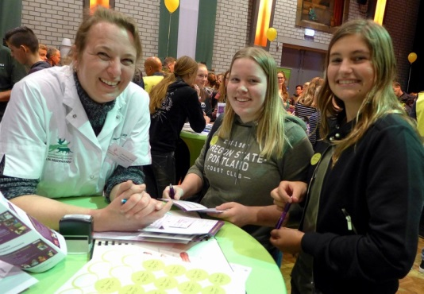
  WELKOM!
  NAMENS DE DEELNEMENDE SCHOLEN:
  Melanchthon Berkroden
  Melanchthon Business School
  Melanchthon De Blesewic
  Stanislas Pijnacker
  Wolfert Lansing
ALLES MAG JE WORDEN. BEHALVE ONGELUKKIG. BELOOFD?

Slide 4

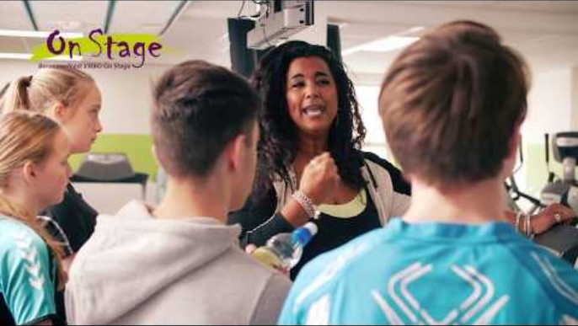
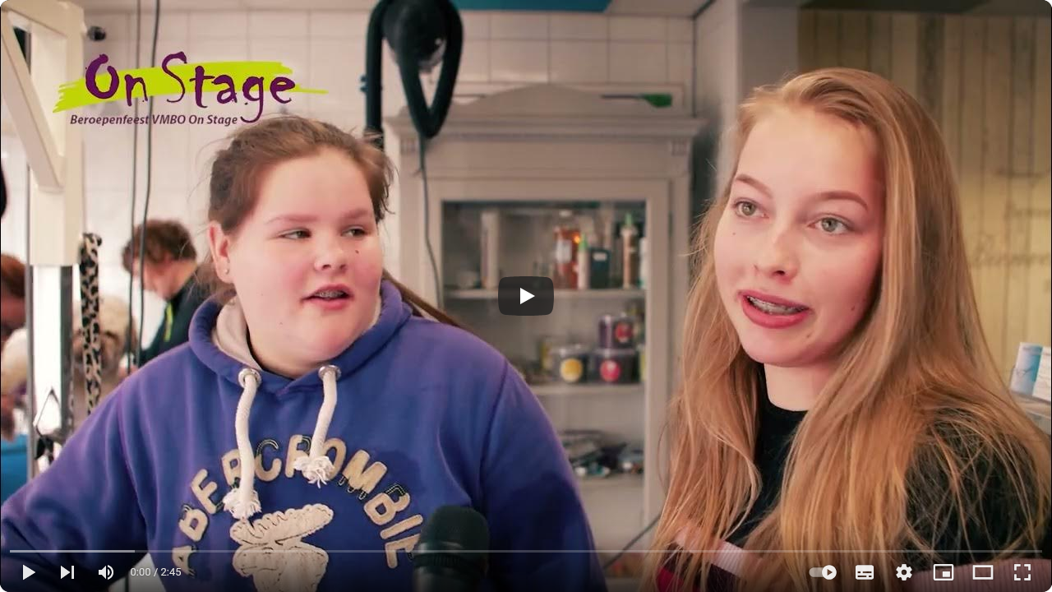

Slide 5

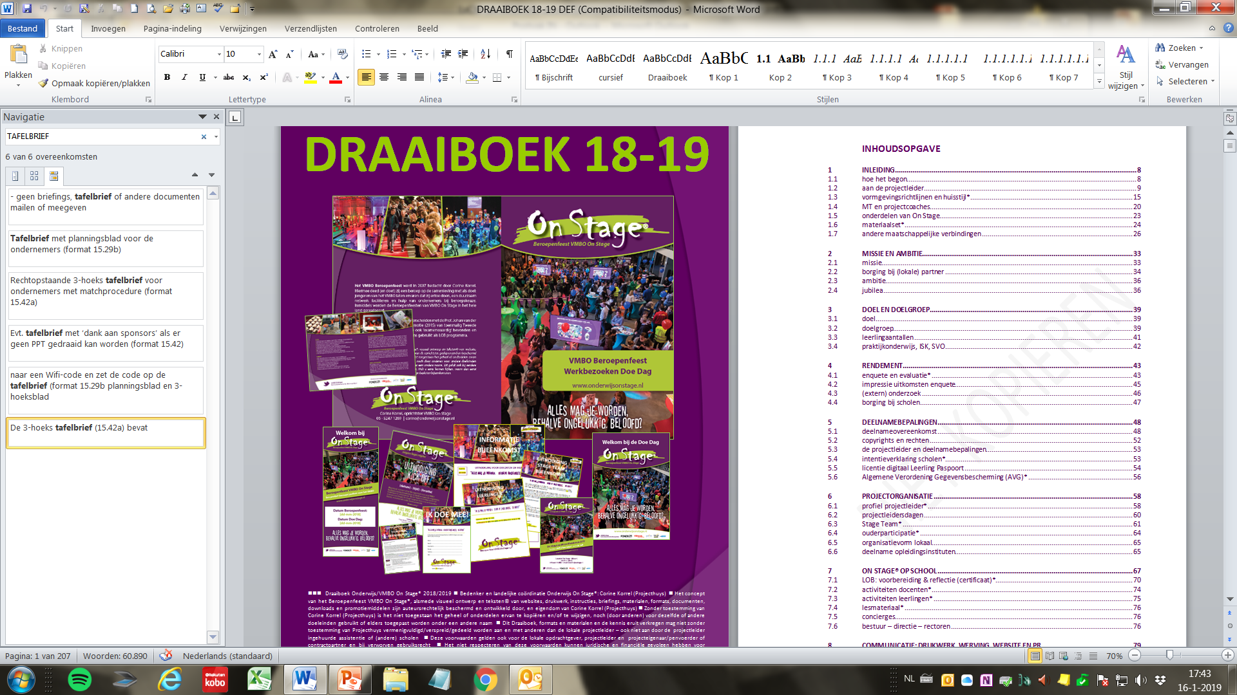
DEZE BIJEENKOMST
Algemene informatie
Waarom VMBO On Stage
Hoe gaat VMBO On Stage
Workshop;
  Een goede match maken
  Een inspirerende Doe Dag
Netwerkborrel
    www.onderwijsonstage.nl

Slide 6
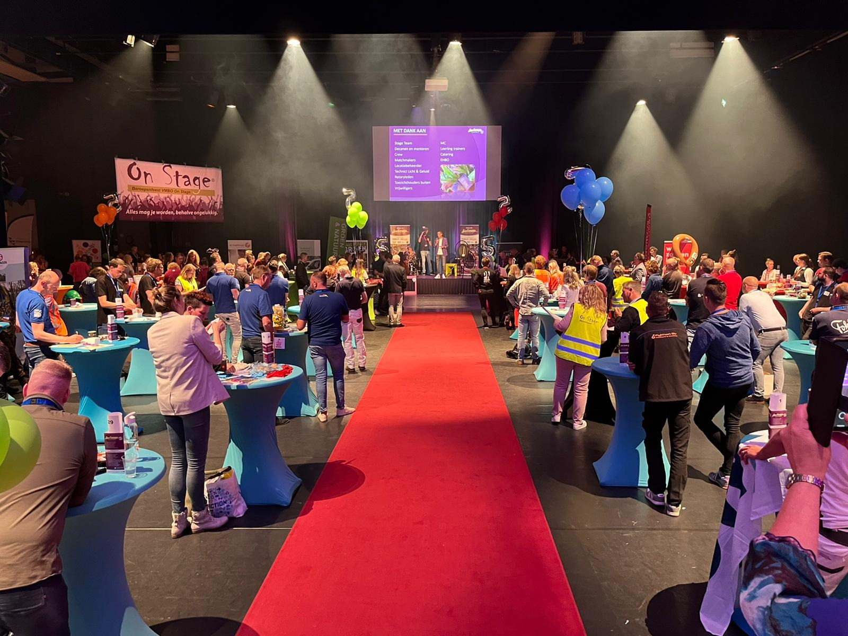
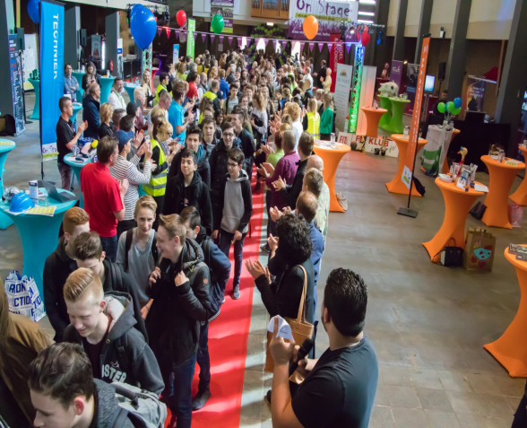
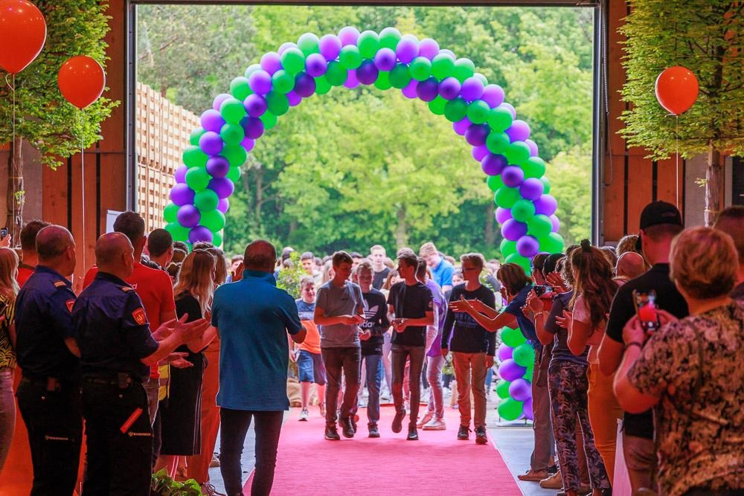
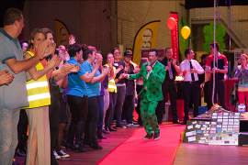
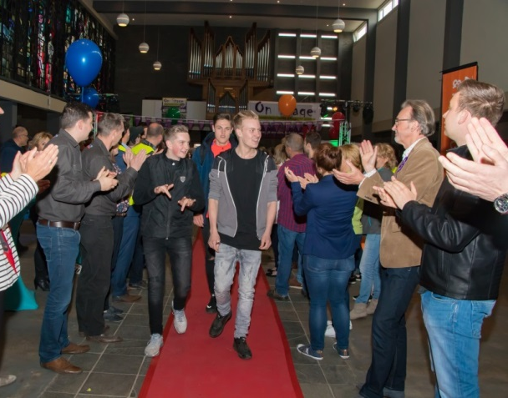
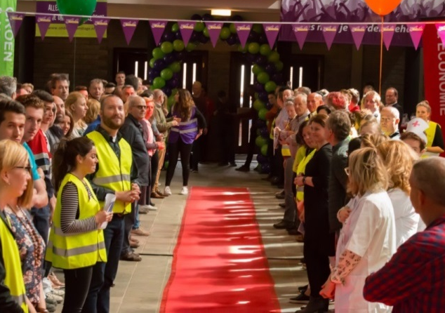
    VAN RODE LAP NAAR RODE LOPER
    Drie doelstellingen
    1 VMBO DOET ERTOE 2 TOEKOMSTDROMEN 3 NETWERK

Slide 7
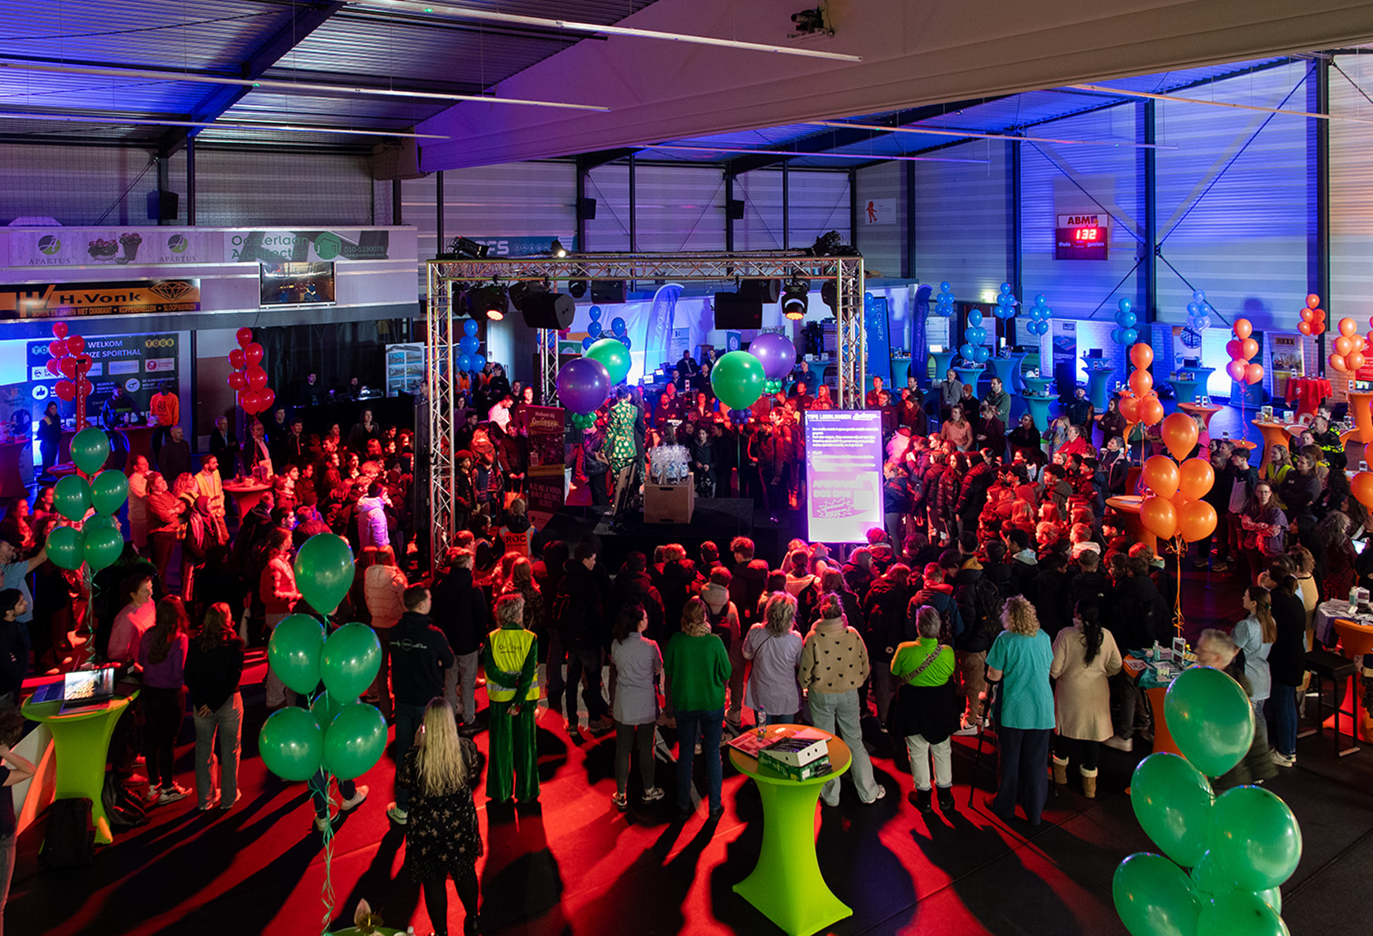
    Welke kansen biedt het jou?
    1 Kennismaken 2 Inspiratie 3 Maatschappelijke bijdrage

Slide 8
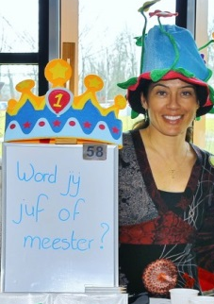
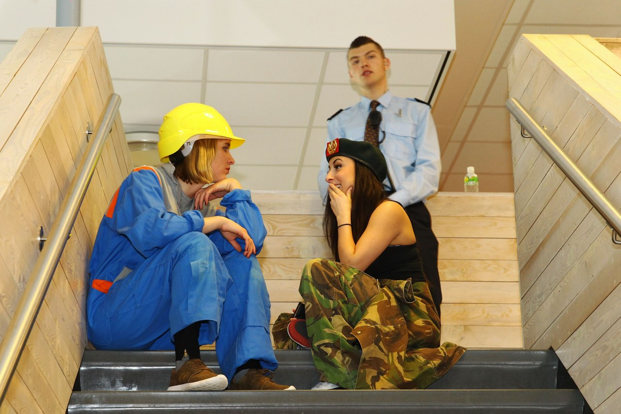
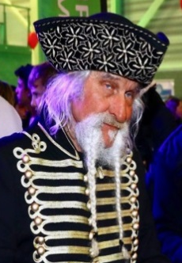
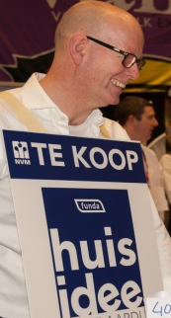
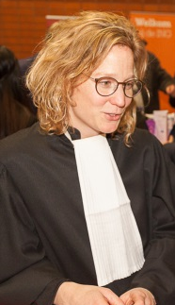
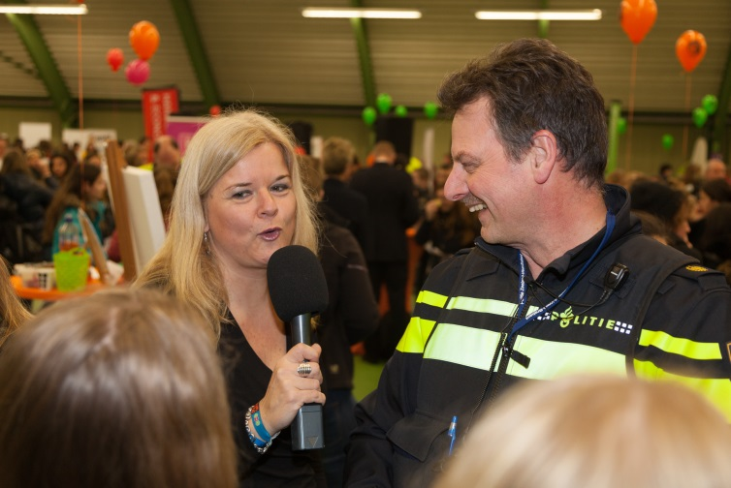
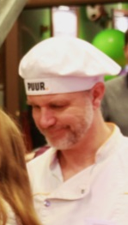
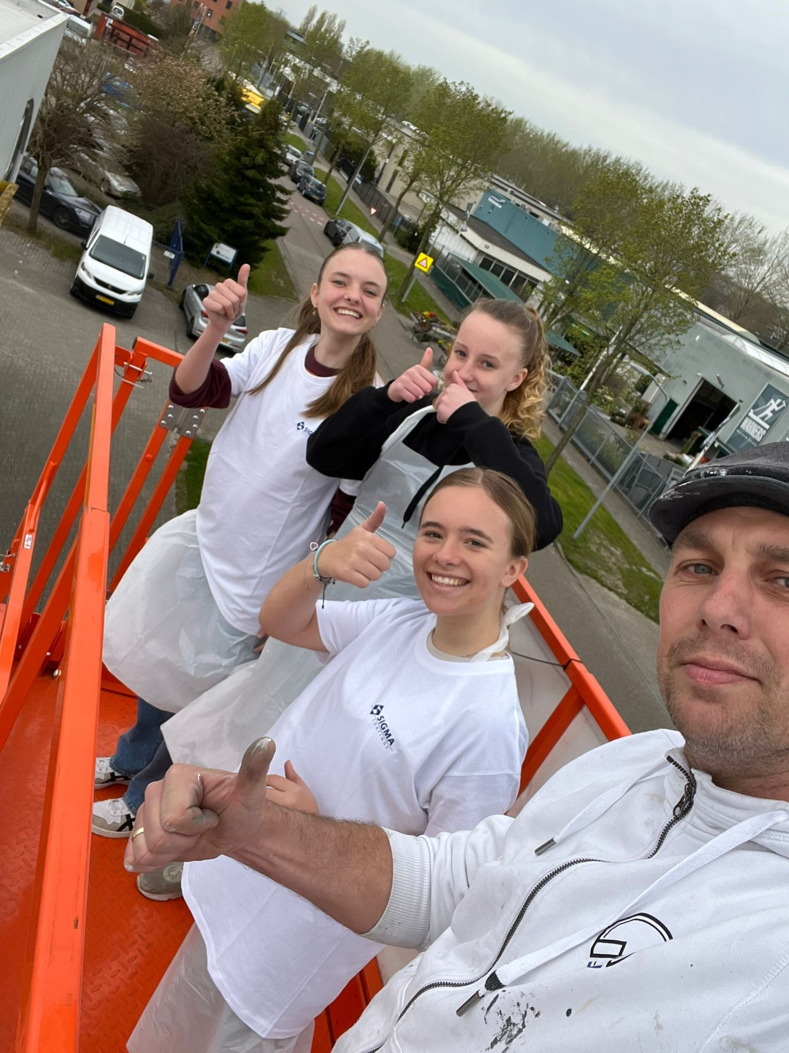
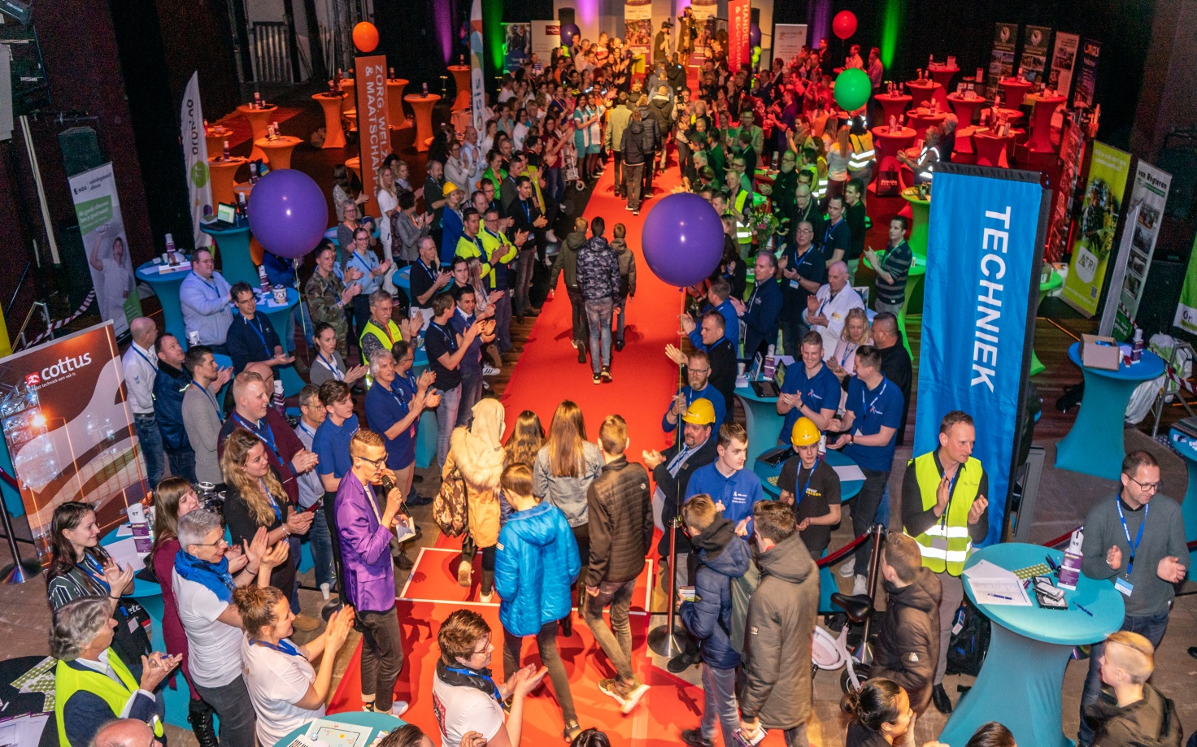
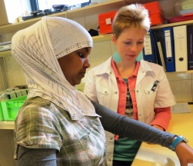
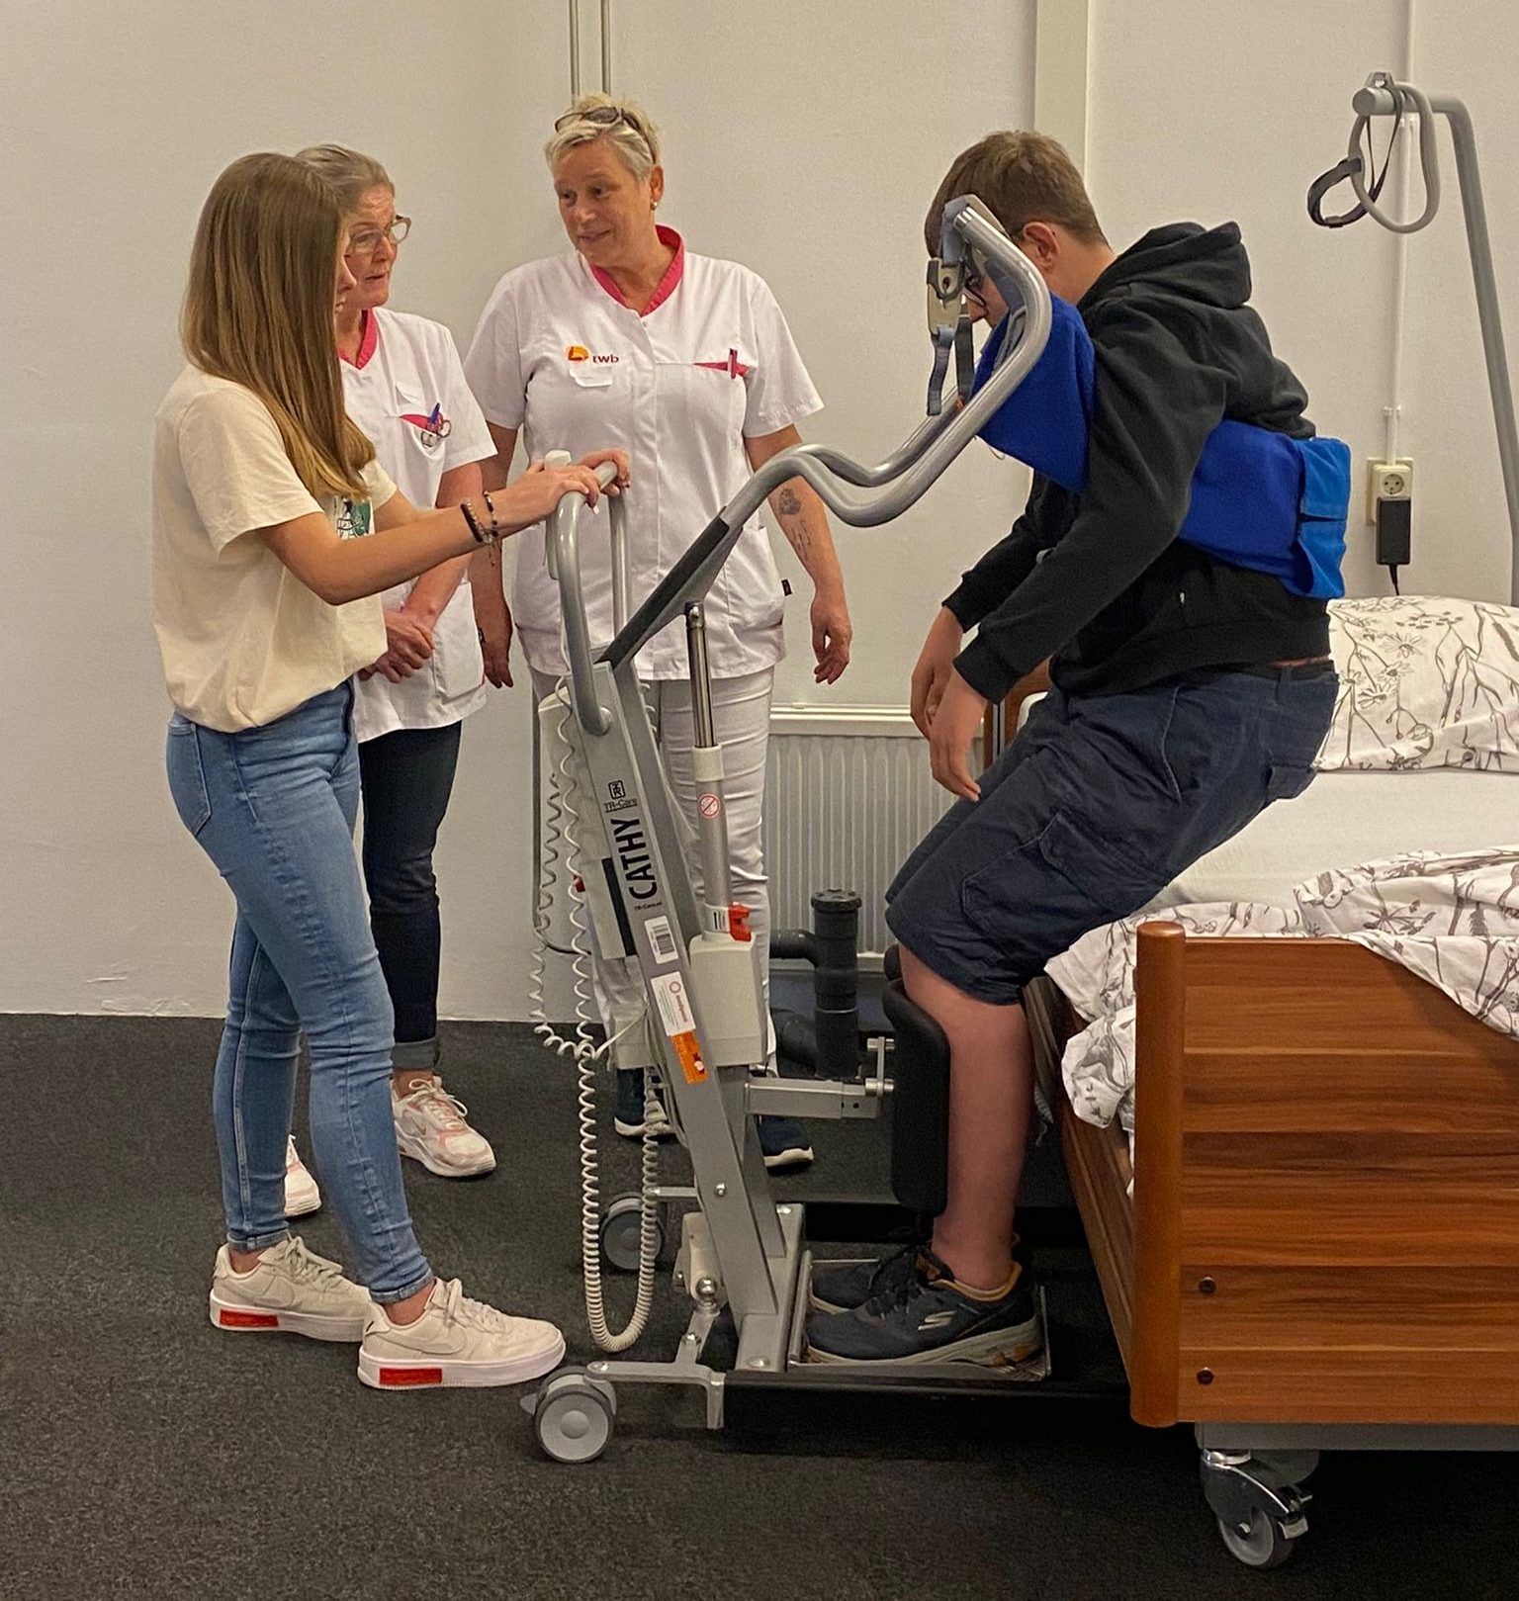
    BEROEPENFEEST & DOEDAG
    DENKEN OVER DE TOEKOMST MAG EEN FEEST ZIJN!

Slide 9
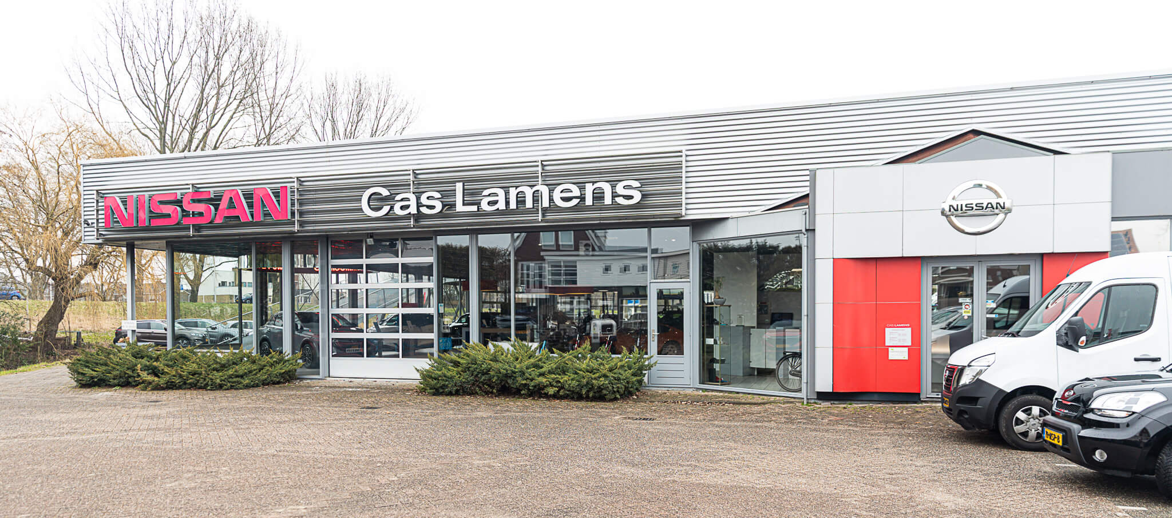
LOCATIE (www.caslamens.nl)
Nissan Dealer Cas Lamens
2651 BN Rodenrijseweg 57
Berkel en Rodenrijs

Slide 10
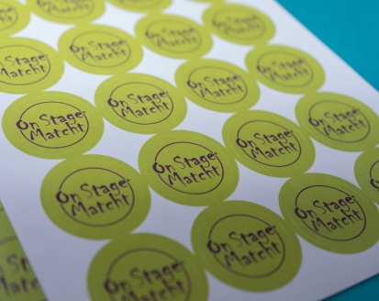
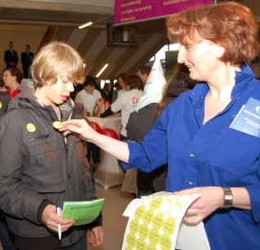
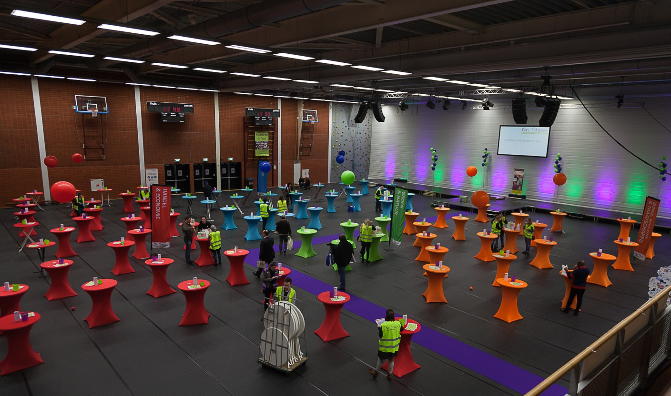
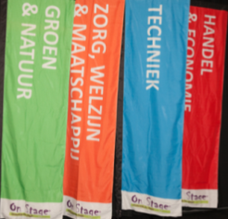
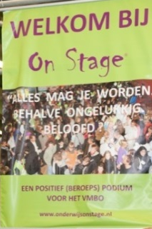
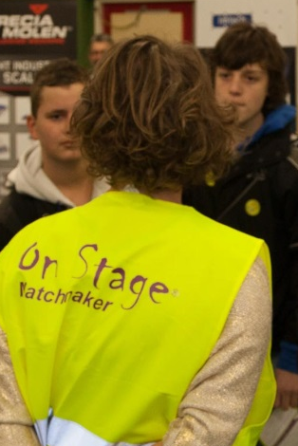
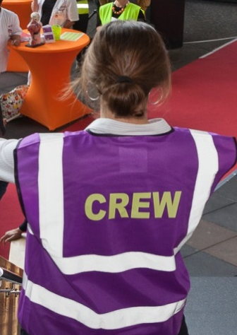
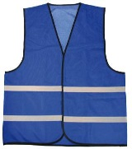
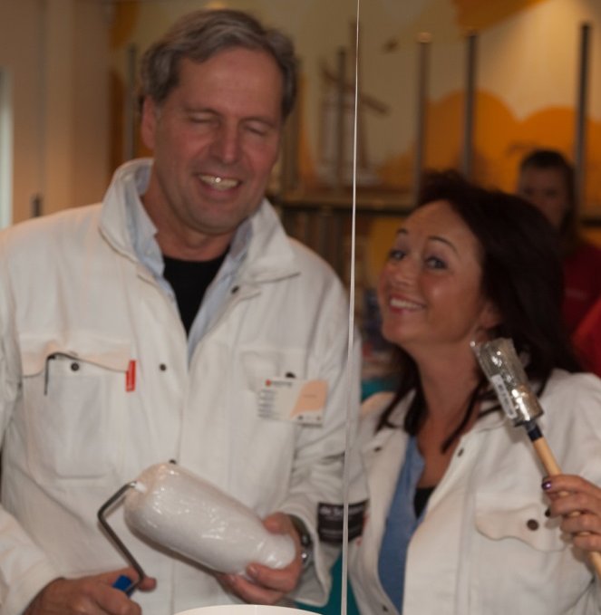

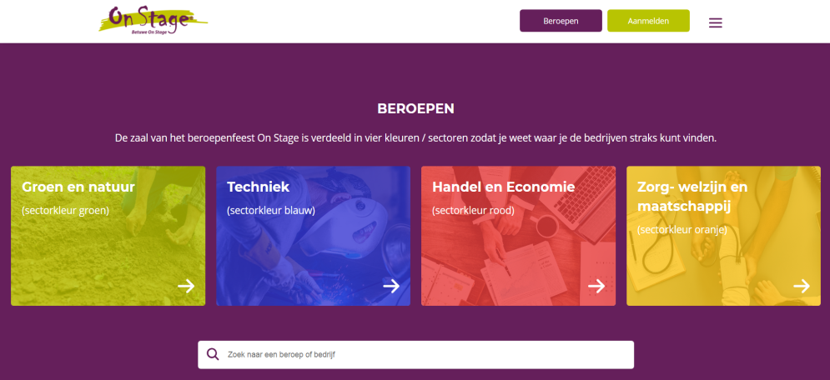
inrichting en procedure Beroepenfeest

Slide 11
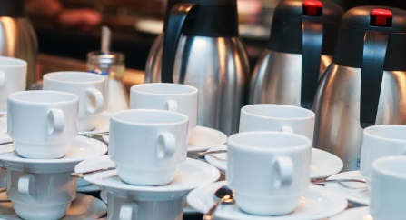
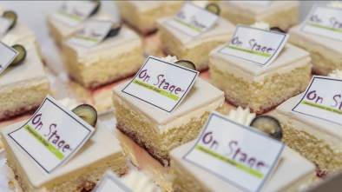
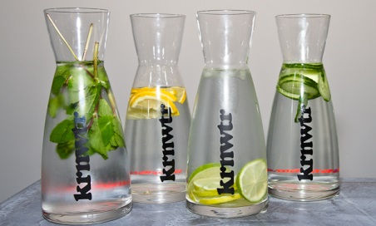
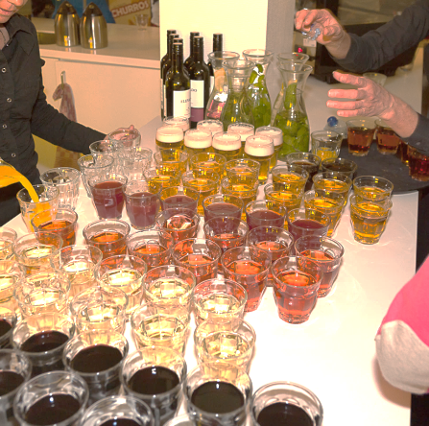
PLANNING
11.30 uur ontvangst beroepsbeoefenaren
12.00 uur lunch
12.45 uur laatste briefing door de MC
FEESTELIJKE OPENING > elke ronde!
13.00 uur 1e ronde
14.00 uur 2e ronde
15.00 uur 3e ronde
15.45 uur officiële afsluiting & opruimen
16.00 uur napraten bij hapje en drankje
17.00 uur huiswaarts

Slide 12

TENSLOTTE
Wat en wie hebben we nog nodig?
Extra beroepsbeoefenaars
Doe Dag plekken
Matchmakers
Opbouwteam
HELPT U MEE?
IEDEREEN NOG 1 BEDRIJF…?

Slide 13
BEDANKT DAT U HELPT
Toekomstdromen van jongeren zijn een zaak en taak van ons allemaal!
EN DANK AAN ONZE CO-FINANCIERS, DE SPONSORS EN VRIENDEN:
Aannemingsbedrijf Stuit
Berkel Industrial
Clean People
KVDM Group
MEB Rotterdam
Meerbouw Pijnacker
Nissan Dealer Cas Lamens
Oostland Company
Perfect Pack Logistics
RTV Lansingerland
Struijk tuinplanten

Slide 14




BEDANKT DAT U HELPT
Toekomstdromen van jongeren zijn een zaak en taak van ons allemaal!
EN DANK AAN ONZE CO-FINANCIERS, DE SPONSORS EN VRIENDEN:
    VMBO On Stage is tevens subsidient van de lokale projecten. Deze landelijke
    co-financiering voor de Beroepenfeesten komt (via Stichting Backstage) van:

Slide 15

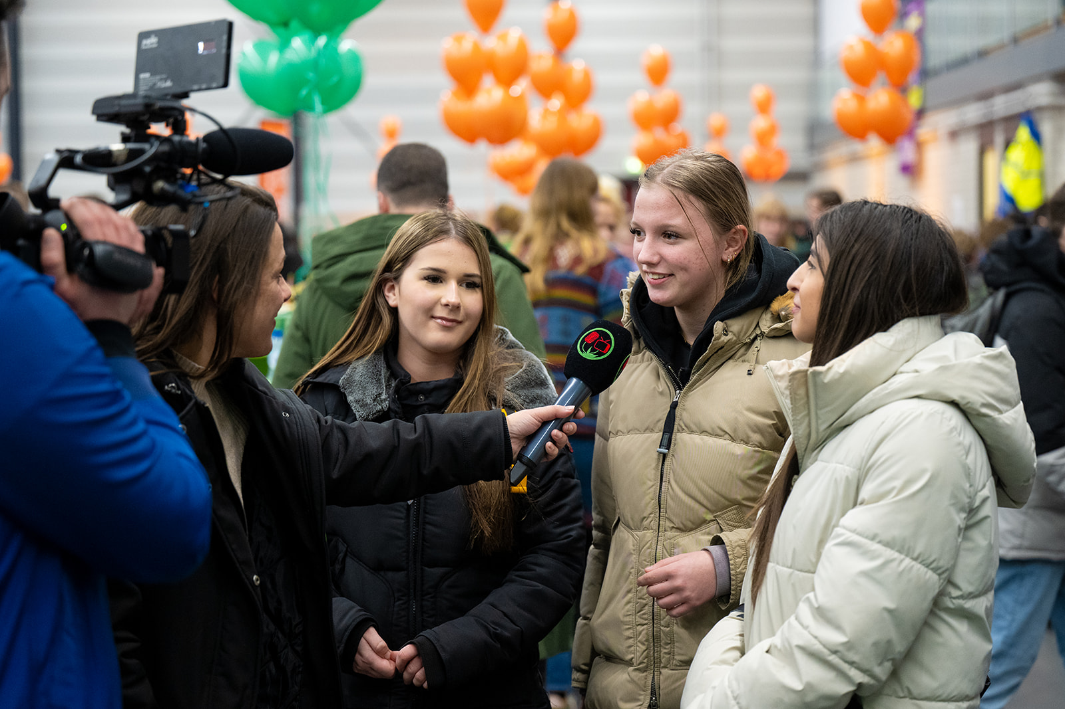
OOSTLAND ON STAGE 2025

Slide 16
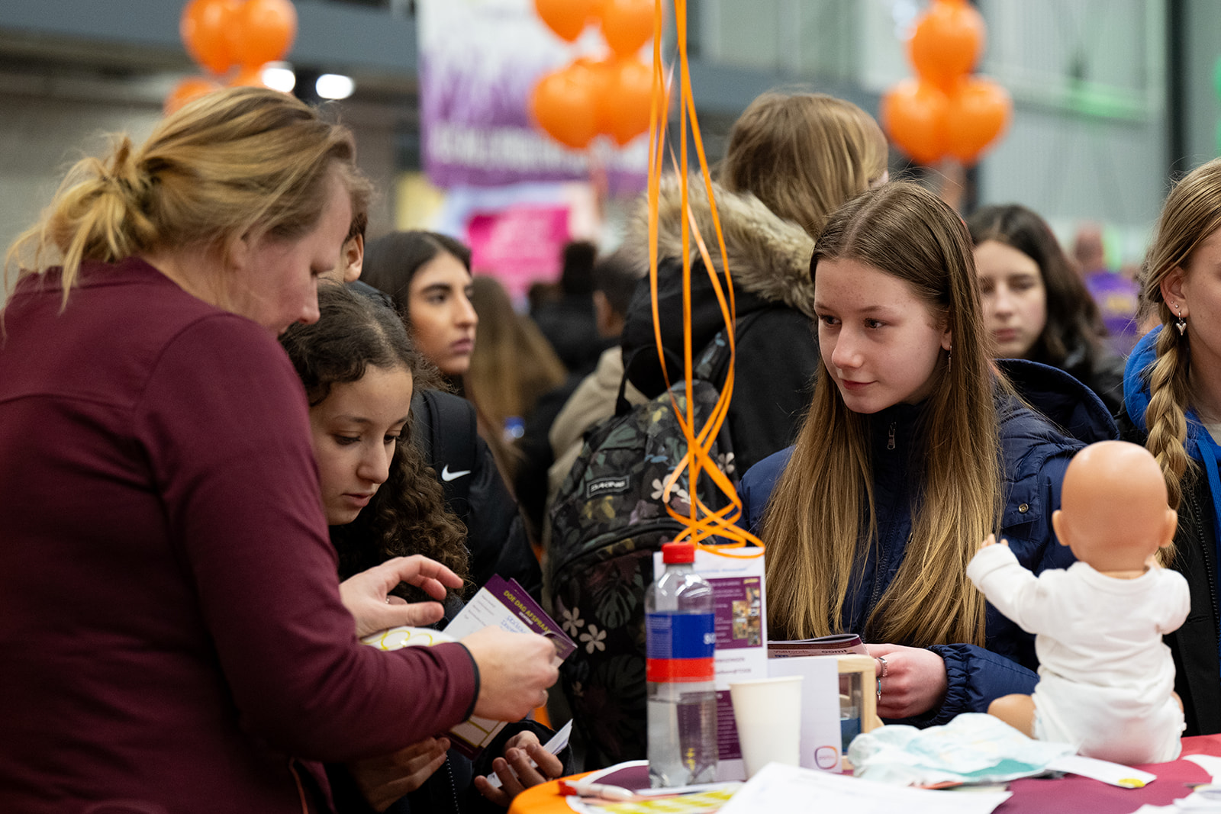
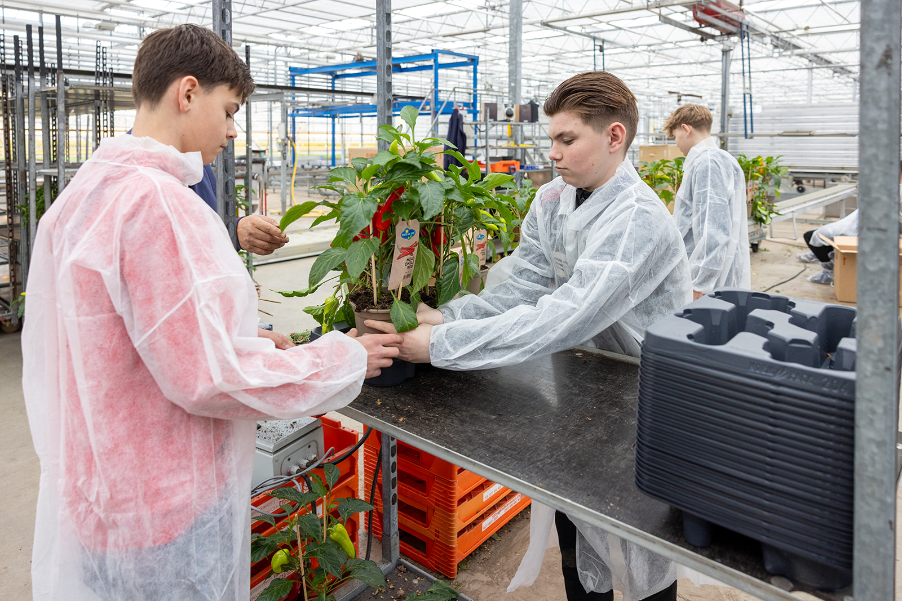
WORKSHOPS:
Een goede match maken
  Monique Spek
Een inspirerende Doe Dag
  Ronald Groenenberg
  (SOB Oostland) &
  Richard van Chaumunte
  (VanderHelm Bedrijven)

Slide 17
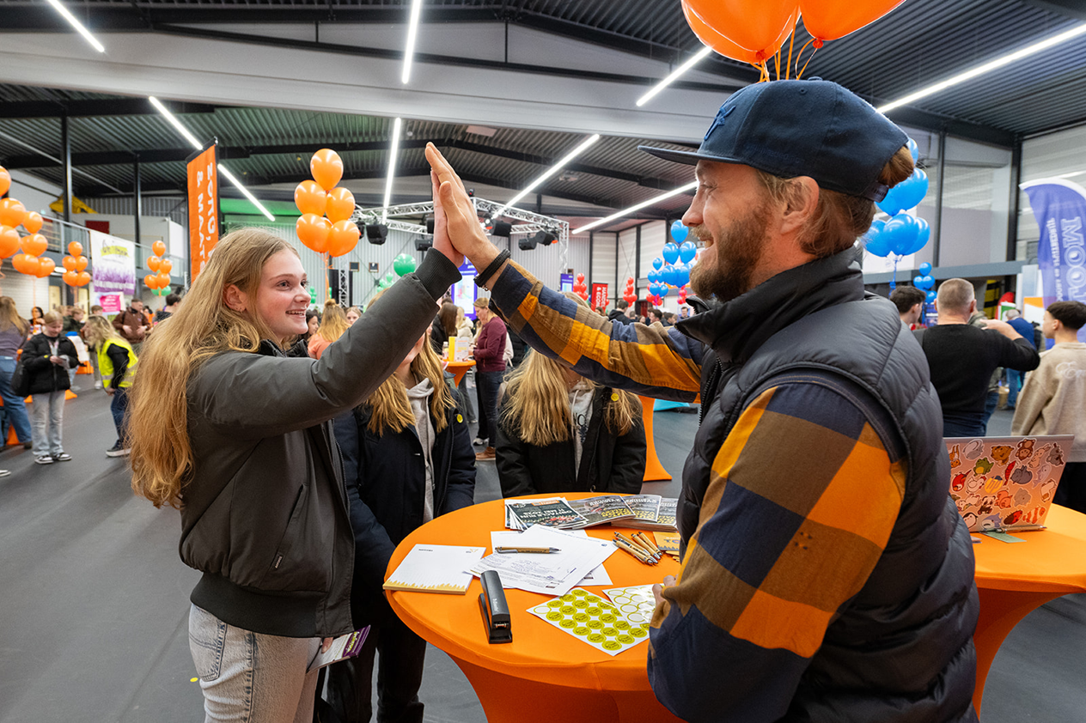
GOEDE MATCH!

Slide 18
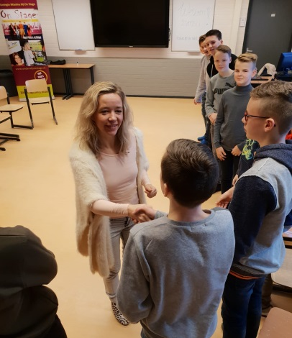
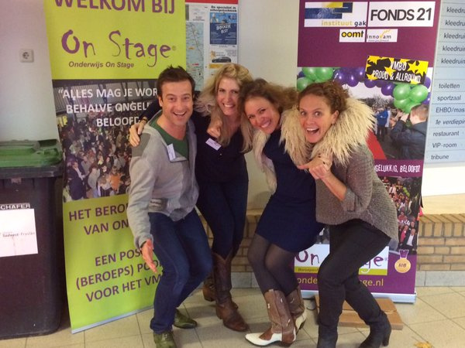
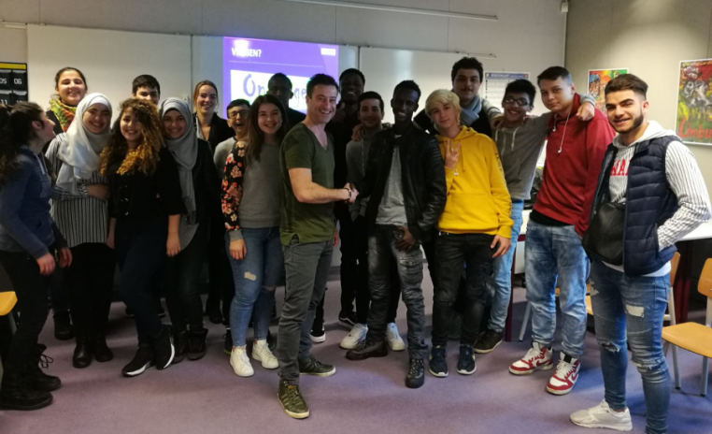
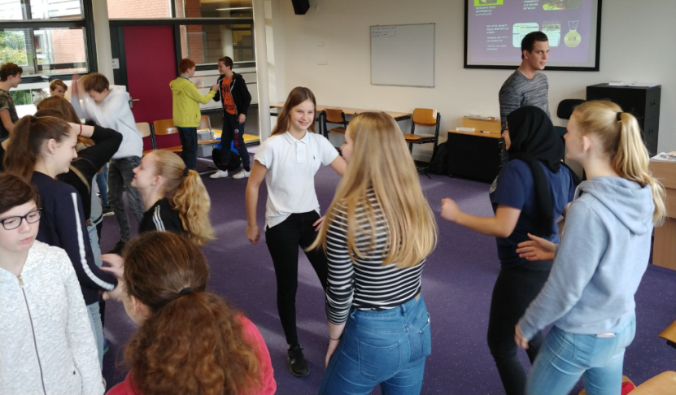
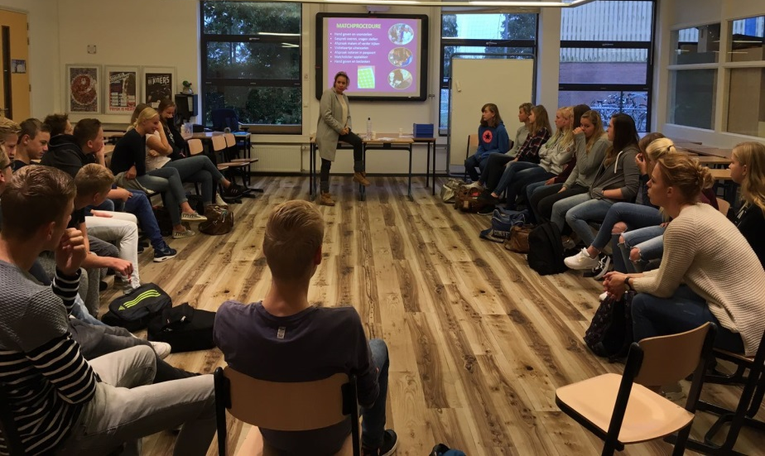
LEERLINGTRAINING JUNIOR NETWORKING
Duurzaam netwerk: maak contact – doe contact – houd contact

Slide 19
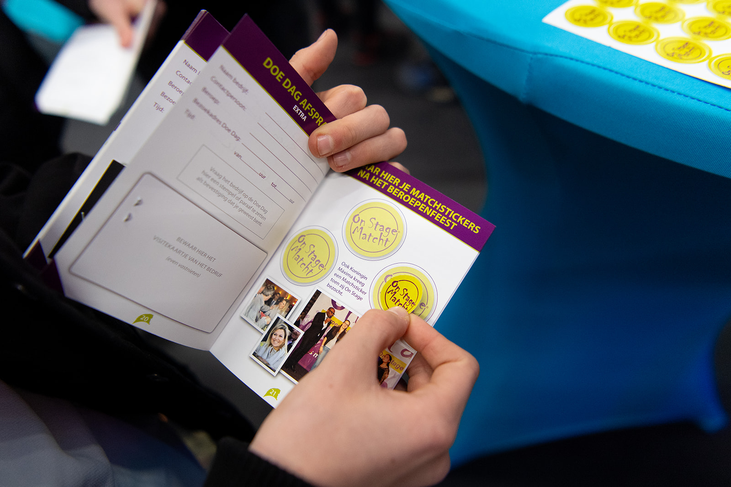
PASPOORT
-Top 5 bedrijven
-Visitekaartjes
-Matchstickers

Slide 20
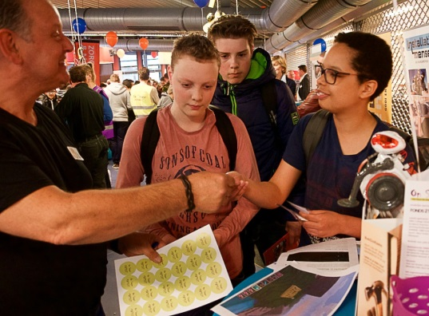


MATCHPROCEDURE
Hand geven en voorstellen
Gesprek voeren, vragen stellen
Afspraak maken (of verder kijken!)
Visitekaartjes uitwisselen, in PP nieten
Neem zelf bedrijfsvisitekaartjes mee
Afspraak noteren in Paspoort
Matchsticker opplakken
Hand geven en bedanken

Slide 21

AANTREKKINGSKRACHT STAND
Zorg voor actie, interactie bij de stand
Laat de kinderen iets doen, ervaren
Verplaats je in de leerling
Aankleding van de stand
Kom in bedrijfskleding
Schakel Matchmakers in
Verdeel Doe Dag plaatsen over 3 rondes

Slide 22

DE MATCHMAKER
Belangrijke en actieve rol
Overzicht bedrijven
Maak kennis met jouw sector
Vraag naar Top-5 in Paspoort
  *zoek naar alternatieven
  *let op aantal matchstickers
  *let op verlegen leerlingen
  *inventariseert bij bedrijven

Slide 23


UW DO’S & DON’TS
Herkenbare beroepskleding of attributen
Beroep en gesprek centraal, wees beschikbaar
Stel open vragen, help gesprek beginnen en beëindigen
Zoek sterretjes in de ogen tussen de ‘bodyguards’
Kijk mee, en help mee met planning Doe Dag
Niet teveel give aways (en geen gevaarlijke of snoep)
Geen grote presentatiematerialen, banners zijkant zaal
Een goede match is beter dan een snelle
! Meenemen: visitekaartjes, pen, nietmachine, begrip en enthousiasme.

Slide 24

PRIJS VOOR MOOISTE VISITEKAARTJE
Ondernemers kunnen op het Beroepenfeest elke ronde het mooiste visitekaartje voordragen voor een prijs
Eerste loopbaancompetentie: Wie ben ik?
Leerling ontwerpt zelf het visitekaartje op school
Beoordeel op:
*Ontworpen en niet handgeschreven
*Geprint of gedrukt
    *Naam school, locatie en klas
*Naam, telefoon, mailadres van leerling
    *Contactgegevens mentor voor Doe Dag

Slide 25
GOEDE MATCH
PROTOCOL
Hoe maak je een match tijdens het Beroepenfeest van Oostland On Stage?
ONLINE Informatiebijeenkomst via
TEAMS op maandag 23 februari om 11.00 uur.

Slide 26

HEB JE VRAGEN?
MAIL NAAR: mail@oostlandonstage.nl.

Slide 27

NETWERKBORREL

